Slide 1

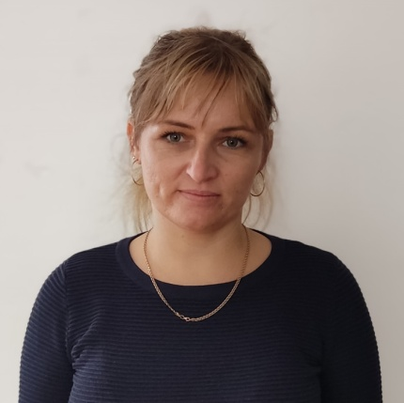

«Тряпичная кукла»
Образовательный проект « Народное искусство и культурное наследие»
Заместитель директора по УВР МОБУ «Ржавская ООШ» Новосергиевского района Оренбургской области
Полякова Елена Анатольевна

Slide 2
Цель и задачи:
Цель проекта: Привлечь внимание к истокам создания народной куклы и выделить ее достоинства. Придумать применение известной технологии выполнения куклы – мотанки для выполнения новой куклы.
Задачи проекта:
1. Изучение истории и видов народной тряпичной куклы;
2. Изучение технологии выполнения куклы-мотанки;
3. Выполнение тряпичной куклы – мотанки по своему проекту;

Slide 3
Актуальность темы:
«Кто в куклы не играл, тот счастья не видал» - гласит народная мудрость. В куклы дети играли раньше, играют сегодня и будут играть всегда. О кукле можно заботиться, любить, возить в коляске, заворачивать, укачивать, наряжать. Она может стать подружкой, сестрой, дочкой. Выбранная тема показалась нам интересной потому, что кукла – самая древняя и наиболее популярная игрушка. Ведь именно куклы могут рассказать о жизни наших предков, их культуре и традициях.

Slide 4
гипотеза
Знакомство с народно - прикладным искусством – путь к истокам народной культуры, формированию основ патриотизма и личностного самосознания. А значит, народная культура будет жить в веках, и пополняться новыми

Slide 5
этапы проекта
1 этап – подготовительный (этап планирование тематики проекта).
-определение педагогом темы, целей и задач, содержание проекта, прогнозирование результата, перспективное планирование;
-создание необходимых условий для реализации проекта.
- обсуждение проекта в творческой группе.
- создание творческой группы учитель – ученик - родители.
- выявление уровня знаний детей по проблеме

Slide 6
этапы проекта
2 этап - основной (практический)
- подготовка материалов для мини-выставки творческих работ детей,
-внедрение в воспитательно – образовательный процесс приемов и методов на расширение знаний детей о народной тряпичной кукле;
- выбор инструментов создания декоративно-прикладного творчества детей, побуждать желание создавать красоту своими руками;
- проведение занятий по ознакомлению с народными тряпичными куклами;
- внедрение проекта в педагогический процесс ОУ;
- создание презентации проекта «Народная тряпичная кукла».
3 этап – заключительный
- оформление выставки детских работ «Народная тряпичная кукла»
- подведение итогов, анализ ожидаемого результата.

Slide 7
ожидаемые результаты
- Появится устойчивый интерес к культуре нашего народа;
- Будут иметь представления о народных промыслах, уметь различать изделия разных народных промыслов;
- Приобретут практические умения и навыки по изготовлению тряпичных кукл - мотанок;
- Сформируется уважение к историческому наследию народа.
Конечный результат: Выставки тряпичных кукол - мотанок, презентация проекта.

Slide 8
тряпичная кукла
Кукла пришла к нам из глубокой языческой древности, когда она являлась магическим предметом. В стародавние времена кукол приносили в жертву богам, прося у них взамен богатого урожая, хорошей погоды, счастливой любви.

Slide 9
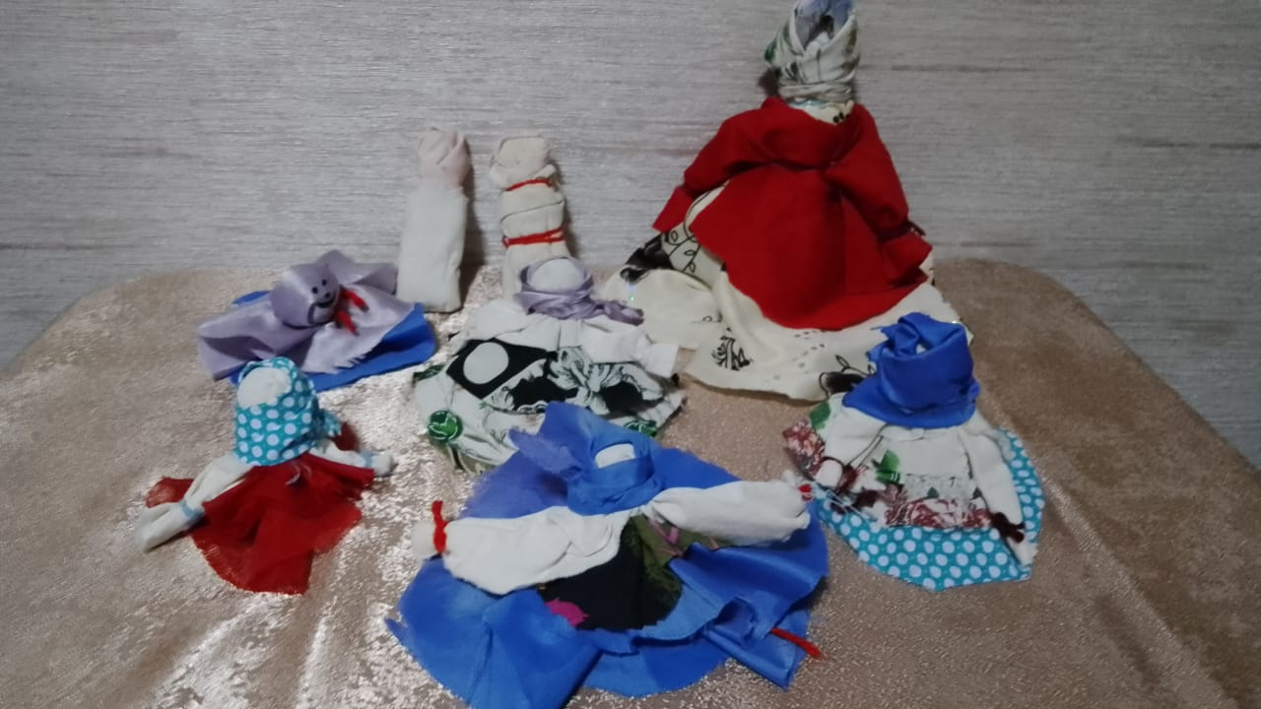
тряпичная кукла
По своему назначению народные куклы делятся на три большие группы: куклы- обереги, игровые и обрядовые

Slide 10
куклы - обереги
В глубокой древности куколка была человеку защитой от болезней, несчастий, злых духов. Кукла берегла человека, ее так и называли: оберег или берегиня. О куклах-оберегах сочиняли сказки, в которых они являлись волшебными помощницами: охраняли, спасали, давали своим хозяйкам мудрые советы. Все помнят сказку Афанасьева «Василиса Прекрасная», в которой кукла помогла Василисе пережить много горя и пройти через все испытания, которые готовили ей мачеха и Баба-Яга.

Slide 11
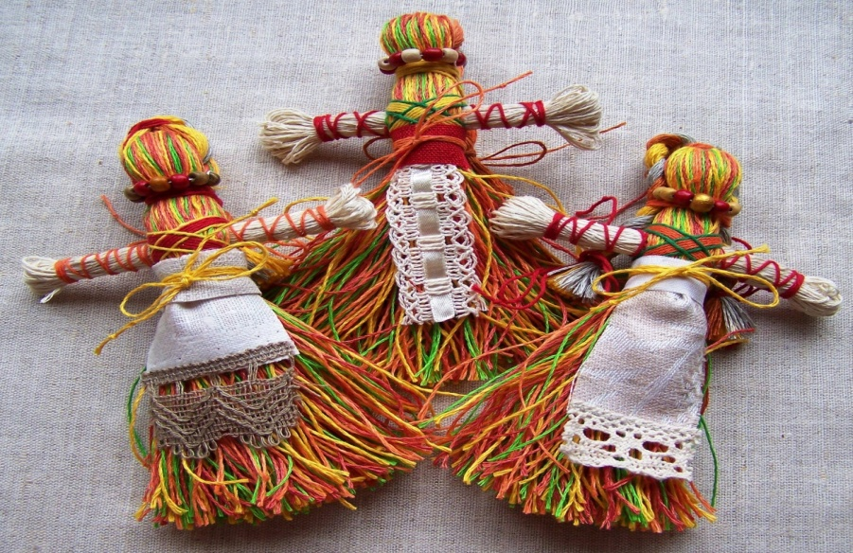
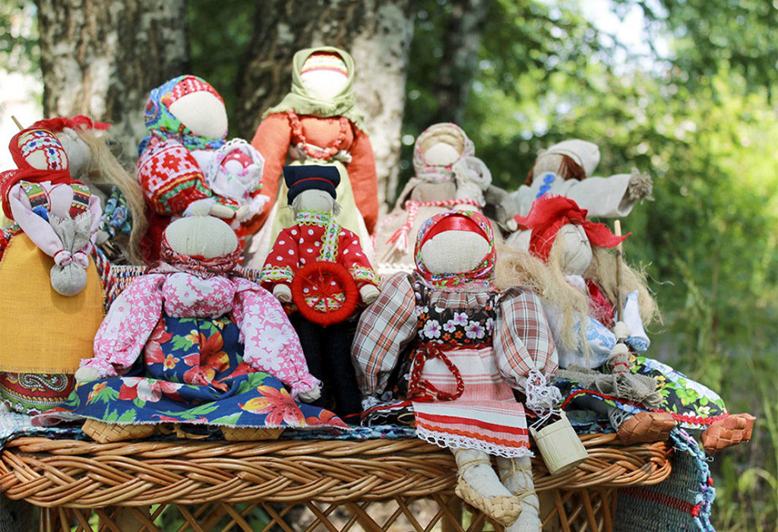
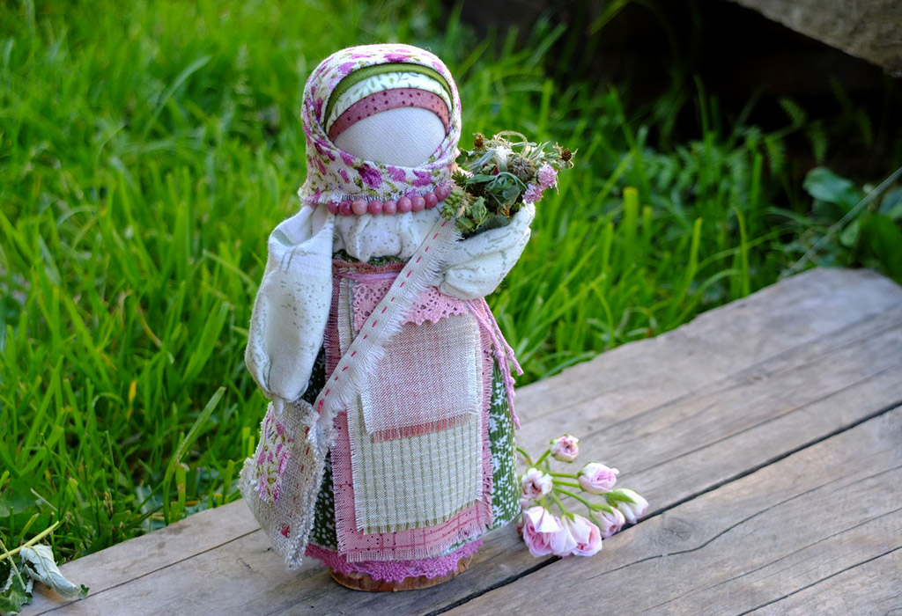
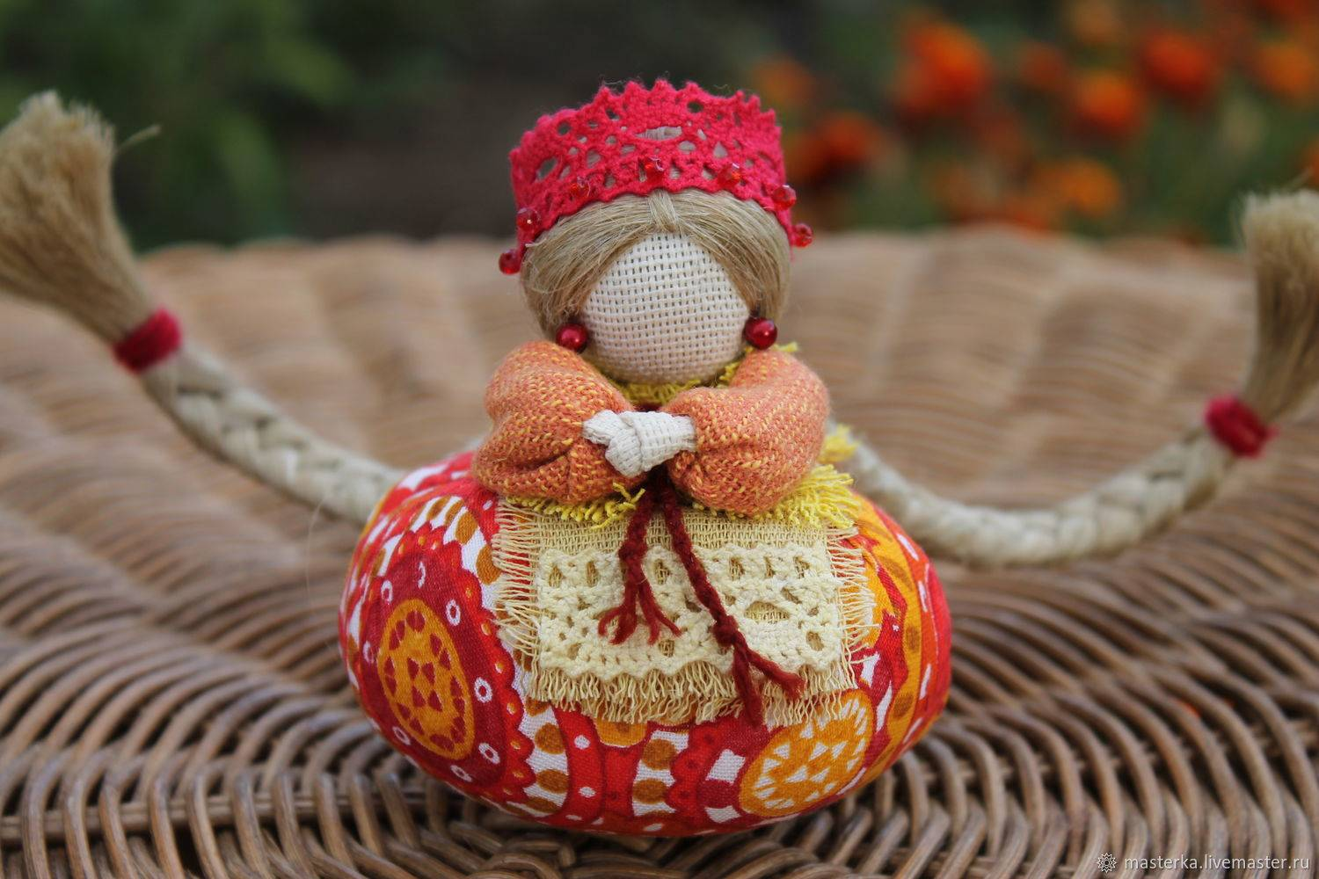
куклы - обереги

Slide 12
обрядовые куклы
Раньше к любому празднику в семье мастерили куклу, в которую вкладывалась частица души. Поэтому выбрасывать таких кукол считалось делом грешным. Обрядовых кукол почитали и ставили в избе, в красный угол.
Кукла Коза. Коза и медведь - непременные участники святочного рождественского обхода дворов, так как эти животные у славян издавна связаны с культом плодородия. Коза была символом жизненной силы, и эту силу она должна была принести хозяину избы и его земле, полю, чтобы лучше родился хлеб.
Кукла Купавка - это обрядовая кукла одного дня. Она олицетворяла собой начало купаний. Её сплавляли по воде, и тесёмки, привязанные к её рукам, забирали с собой людские болезни и невзгоды. Эта кукла праздников Аграфены Купальницы и Ивана Купала.

Slide 13
обрядовые куклы
Домашняя Масленица. Масленица - древний языческий праздник до крещения Руси и посвящался поклонению Солнца, дающему жизнь и силы всему живому. Именно в честь солнца пекли блины - обрядовую пищу. В один из дней праздничной масленичной недели, когда молодые приходили к тёще на блины, эту куклу выставляли в окнах или дворах. Оберег делался на год. Хранили куклу в красном углу или у входа в жилище, а на следующем празднике сжигался или пускался по воде.

Slide 14
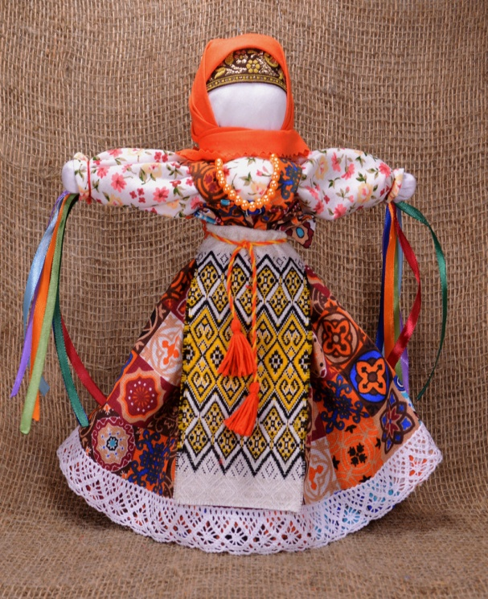
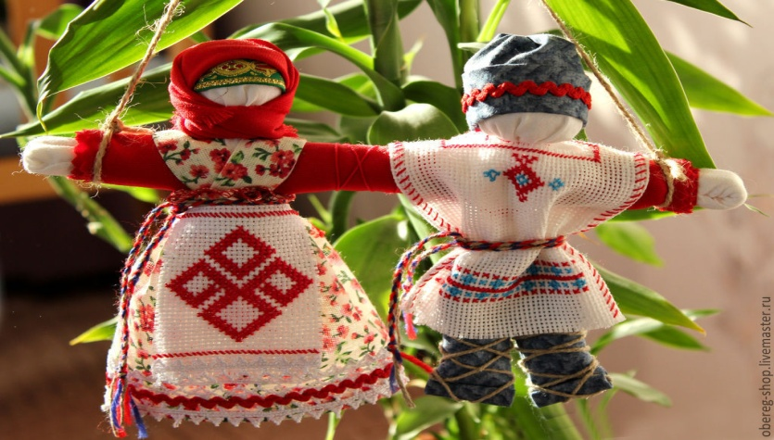
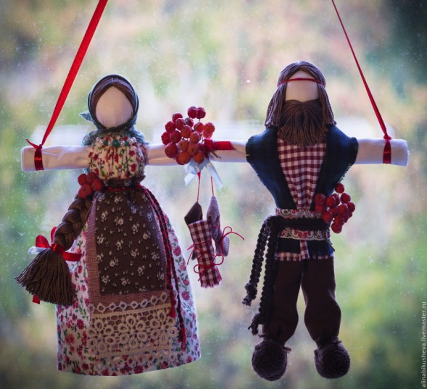
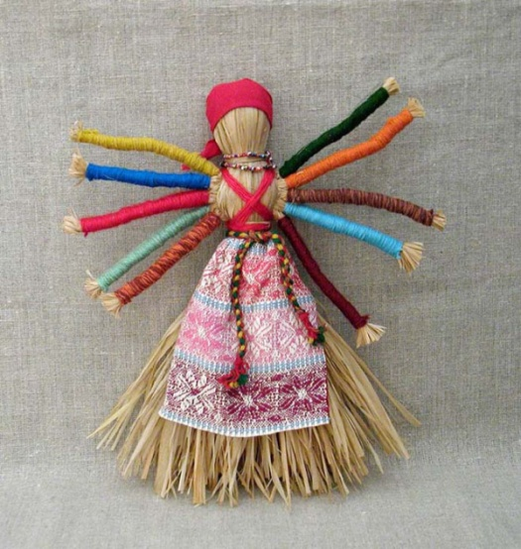
обрядовые куклы

Slide 15
игровые куклы
Игровые куклы, предназначались для забавы детям. Они делились сшивные и свернутые. К игровым свёрнутым куклам относят куклы – закрутки, которые изготавливались очень просто. Часто таких кукол делали сами дети.
Самая распространенная детская игровая кукла - Стригушка. Делалась она из стриженой травы. Когда женщина уходила в поле, она брала ребенка и, чтобы он мог играть с чем-то, делала ему куклу из травы. Часто такую куклу использовали и в лечебных целях. Когда ребенок болел, то в такую куклу вплетали лечебные травы. А когда ребенок играл с ней, то запах травы оказывал лечебное действие на него

Slide 16
игровые куклы
В подарок на именины делали куклу Ангелочка.
Зайчика на пальчик делали детям с трех лет, чтобы они имели друга, собеседника. Эту игрушку раньше родители давали детям, когда уходили из дома, и если становиться скучно или страшно к нему можно обратиться как к другу, поговорить с ним, пожаловаться или просто поиграть.
Столбушки. Среди русских крестьянских девочек была распространена игра «в свадьбу». Для этой игры девочки делали куколок - столбушек. Дети старались скопировать не только основные действа свадебных обрядов, совершавшихся на их глазах, но и костюмы персонажей.

Slide 17
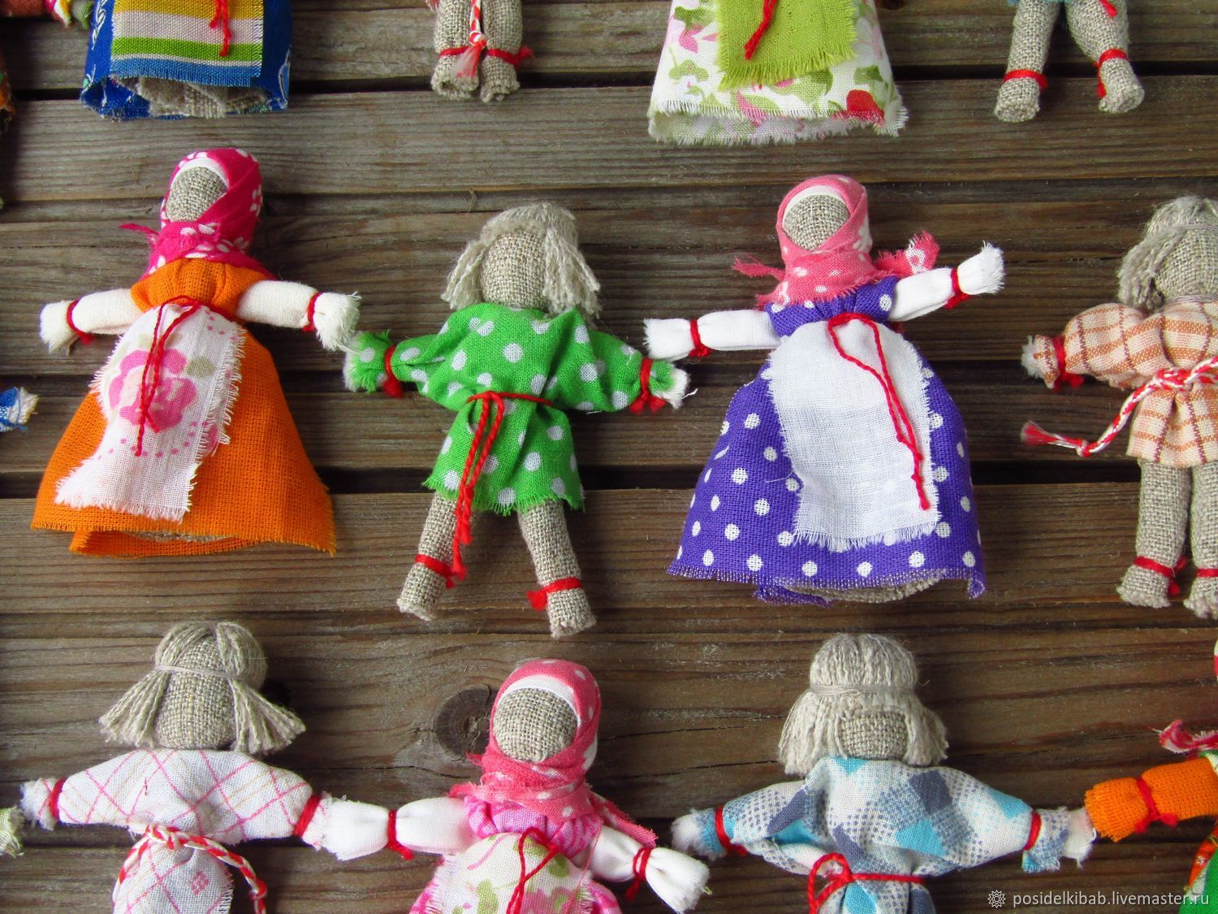
игровые куклы

Slide 18
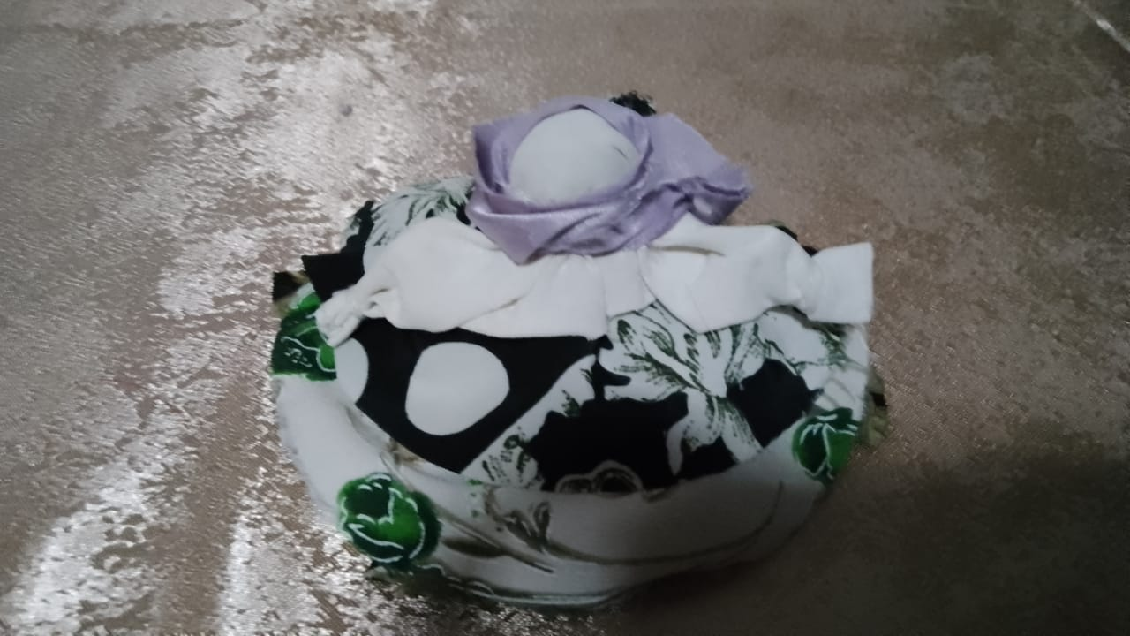
кукла - мотанка

Slide 19
куклы - мотанки
Есть мнение, что появилась кукла-мотанка несколько тысячелетий назад, в период когда люди освоили технологию возделывания льна и научились изготавливать текстиль.
Такое название они получили за счет процесса изготовления, поскольку состоят такие куклы из кусочков ткани или ниток, намотанных друг на друга.
Она была не просто игрушкой, но и мощным оберегом, сопровождающим человека на протяжении всей жизни. Каждая кукла имела свое предназначение: ляльку клали в колыбель ребенка еще до рождения, другая оберегала дом, третья сопутствовала страннику в пути.
Обычно такие куклы имеют форму женщины или ребенка и олицетворяют добро, процветание и благополучие. В целом, оберег куклы-мотанки является очень мощным энергетическим защитником от всех болезней и бед.

Slide 20
кукла - мотанка
Приступать к процессу нужно в добром здравии, хорошем настроении, спокойной душой.
Запрещено заниматься изготовлением оберега в такие дни, как пятница, воскресенье и праздники; Желательно использовать лоскуты от ношеных вещей, в которых происходили счастливые события в жизни. Считается, что такой материал несёт светлую энергетику. Детям желательно взять кусочки одежды родителей.

Slide 21
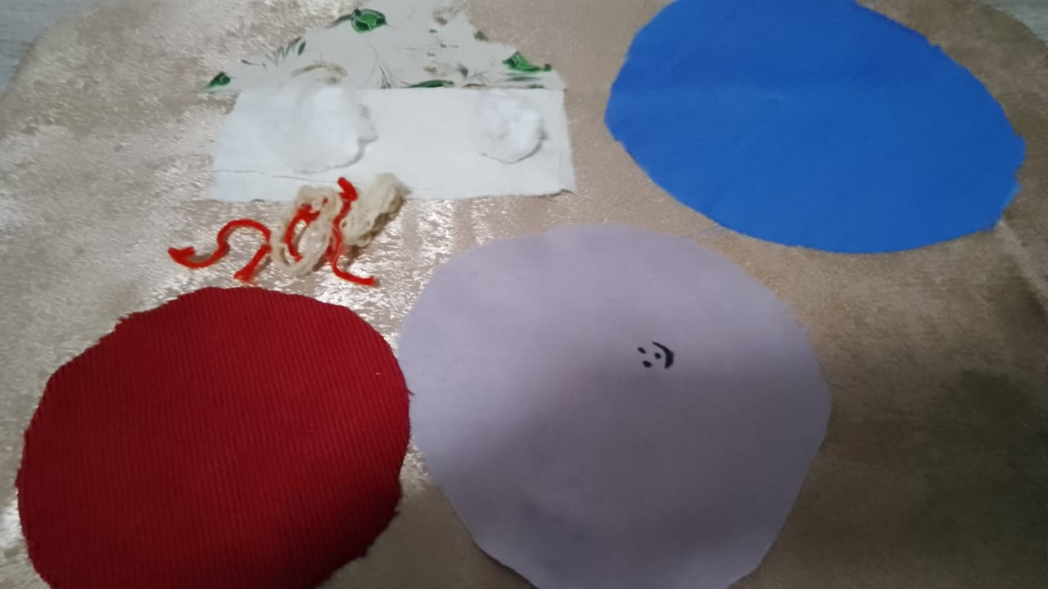
кукла - мотанка

Slide 22
кукла - мотанка
Наполнители берутся натуральные (хлопок, лён, шерсть).
Наматывание производится только в одном направлении — по движению солнца. Нельзя нитки обрывать и отрезать во время работы, необходимой длины кусок готовится заранее.
Чтобы кукла стала оберегом, нужно чётко сформулировать мысль о цели изделия. Имеет значение в какой день осуществлять работу.
Изготовить обережную куклу нужно за раз, т.е. изготовление мотанки должно длиться не больше одного дня, иначе в противном случае оберег не будет работать;
При наматывании нитки следует учесть, что в изделии допускается только один узелок — на уровне пупка. На руках узлы могут быть сделаны, но только в том случае, если они изготавливаются отдельно, а потом прикрепляются.

Slide 23
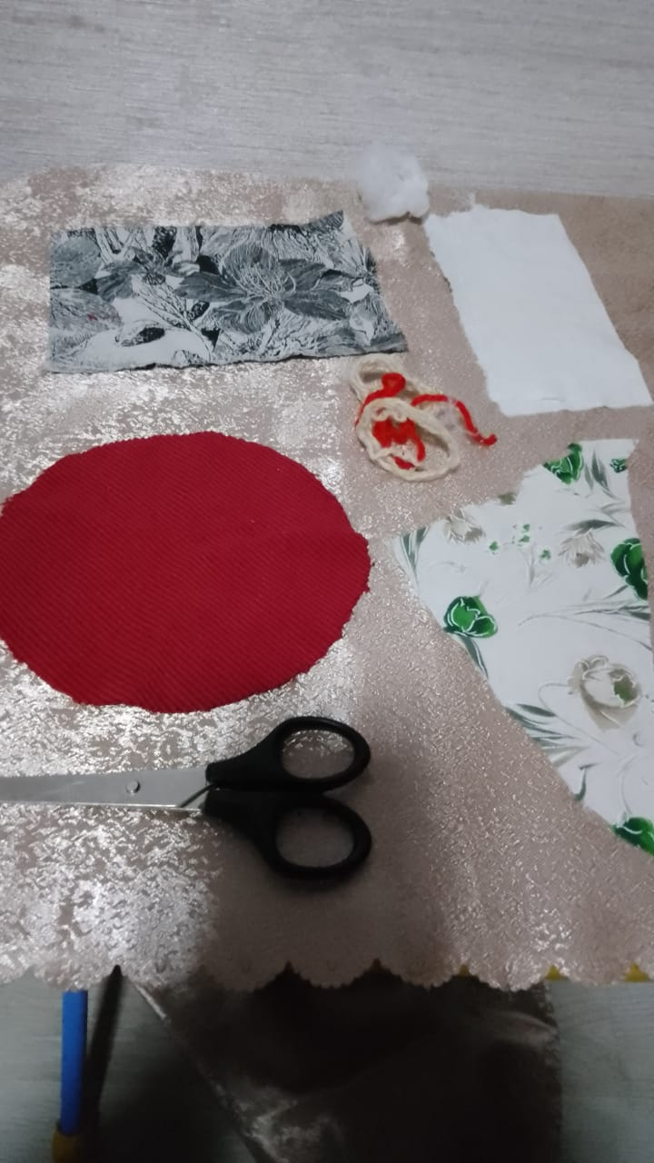
кукла - мотанка
На одежде мотанки можно сделать магическую вышивку, которая усилит действие оберега:
Лист дуба — символ мужественности.
Василёк — предотвращает болезни глаз.
Ромб — привлекает достаток.
Огненный крест — защитит от дурного глаза, предотвратит порчу.
Хмель — укрепит здоровье
Вишенка — удача, успех

Slide 24
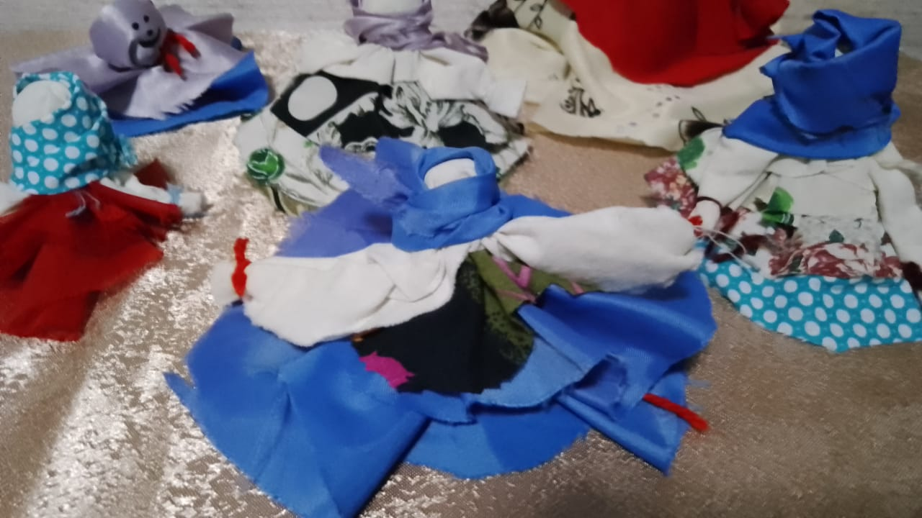
кукла - мотанка

Slide 25
кукла - мотанка
В современной жизни различают три вида кукол-мотанок:
Игровая (пеленашка), когда не несет магической нагрузки, а является забавой ребёнку.
Обрядовая, изготавливают к традиционным праздникам или событиям (рождение, свадьба)
Обереговая (берегиня) — было несколько предназначений: охранять здоровье потомства, беречь дом, семью, хозяйство.
У народной магической куклы нет лица, иногда его заменяет крест, символ энергии солнца, единения духовного и телесного.
В одежде обязательно должны присутствовать:
юбка олицетворение связи с землёй.
рубашка с длинным рукавом - прошлое, настоящее и будущее.
платок или косынка взаимодействие с энергией космоса.

Slide 26
кукла - мотанка
Я – кукла. Берите. И в дом свой несите И пусть на столе, на стене, на диване Я вам улыбнусь, когда захотите Теплее и радостней жизнь ваша станет!

Slide 27
вывод по проекту
Без знания детьми народной культуры не может быть достигнуто полноценное нравственное и патриотическое воспитание ребенка.
Красота нужна всем, но прежде всего она необходима детям.
Народное искусство, жизнерадостное по колориту, живое и динамическое по рисунку, пленяет и очаровывает детей, отвечает их эстетическим чувствам. В результате проделанной работы учащиеся 6 класса познакомилась с историей появления народной куклы, её назначением и с технологией изготовления. Я считаю, что в 21 веке дети вновь должны видеть не только игрушечных роботов, но и игрушки, изготовленные своими руками, а не машинами. Результатом работы стали куклы - обереги, игровые куклы, обрядовые, сделанные своими руками. Недаром говорят: «Только та страна, в которой люди помнят о своём прошлом, достойна будущего».

Slide 28
Спасибо за внимание

